Slide 1





"DEADLINE"
RESTORAN OTOMASYONU
PROJESİ

Slide 2
Proje Kavramı ve Deadline Otomasyonu
Proje Nedir? Belirli kaynaklarla, belirli bir zaman içinde tamamlanması gereken, tekrarlanmayan ve özgün bir ürün/hizmet elde edilen süreçtir.
Deadline Projesi: Sipariş, mutfak, stok ve kasa süreçlerini tek merkezden yöneten uçtan uca otomasyon çözümüdür.
Proje Türü: Süresi kısa (11 hafta) ve teknolojisi mevcut (C türü proje).

Slide 3
Vizyon, Misyon ve Hedefler
Vizyon/Misyon:
Geleneksel restoran işletmeciliğini dijitalleştirerek hatasız, hızlı ve raporlanabilir bir yapı oluşturmak
Temel Hedefler (Kritik Başarı Faktörleri):
Sipariş alma süresini 30 saniyeye düşürmek.
Adisyon (sipariş) hatalarını %0'a indirmek.
Personel eğitimini 1 günden kısa sürede tamamlamak.

Slide 4

Stratejik Karar Alma - SWOT Analizi
GÜÇLÜ YÖNLER (Strengths)
Hata payını minimize etmesi.
Anlık rapor sunabilmesi.
Kullanıcı dostu arayüzü.
FIRSATLAR (Opportunities) Restoran sektöründe manuel işleyen süreçlerin (kağıt adisyon vb.) dijitalleşmeye duyduğu yoğun ihtiyaç.
ZAYIF YÖNLER (Weaknesses)
Sistemin yerel ağ altyapısına doğrudan bağımlı olması.
TEHDİTLER (Threats)
Olası internet veya yerel ağ
(Wi-Fi) kesintilerinin operasyonu durdurma riski.

Slide 5
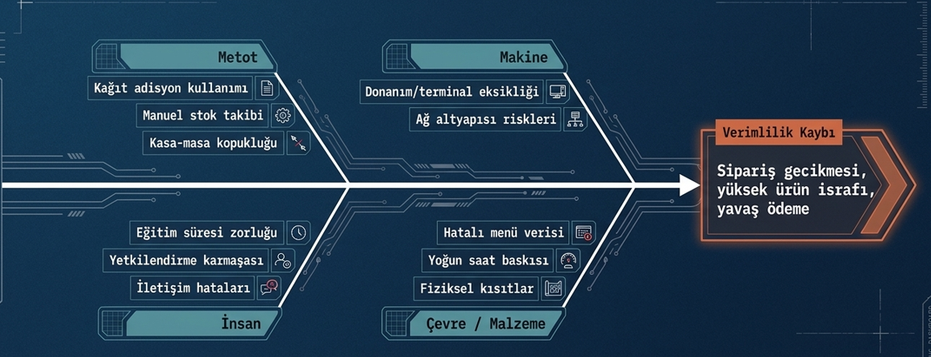
Kök Neden Analizi: Balık Kılçığı (Ishikawa) Diyagramı
Restoranda yaşanan mevcut problemlerin kök nedenlerini bulmak için 1943'te Kaoru Ishikawa tarafından geliştirilen Balık Kılçığı Diyagramını kullanıyoruz

Slide 6
Portföy Analizi (BCG Matrisi)
Odak Noktalarımız ve Kapsam Sınırları
Yıldızlar (Kapsam İçi Odak):
Hızlı Satış (POS), Masa Yönetimi, Dijital Mutfak Paneli
Soru İşaretleri (Kapsam Dışı): Dış sipariş entegrasyonları (Getir/Yemeksepeti vb.) ve müşteriler için mobil uygulama bu projeye dahil değildir.
Hantal kağıt sistemlerini yok edecek ,sektörü daha hareketli ve hızlı bir hale getirecek sistemimizdir.

Slide 7
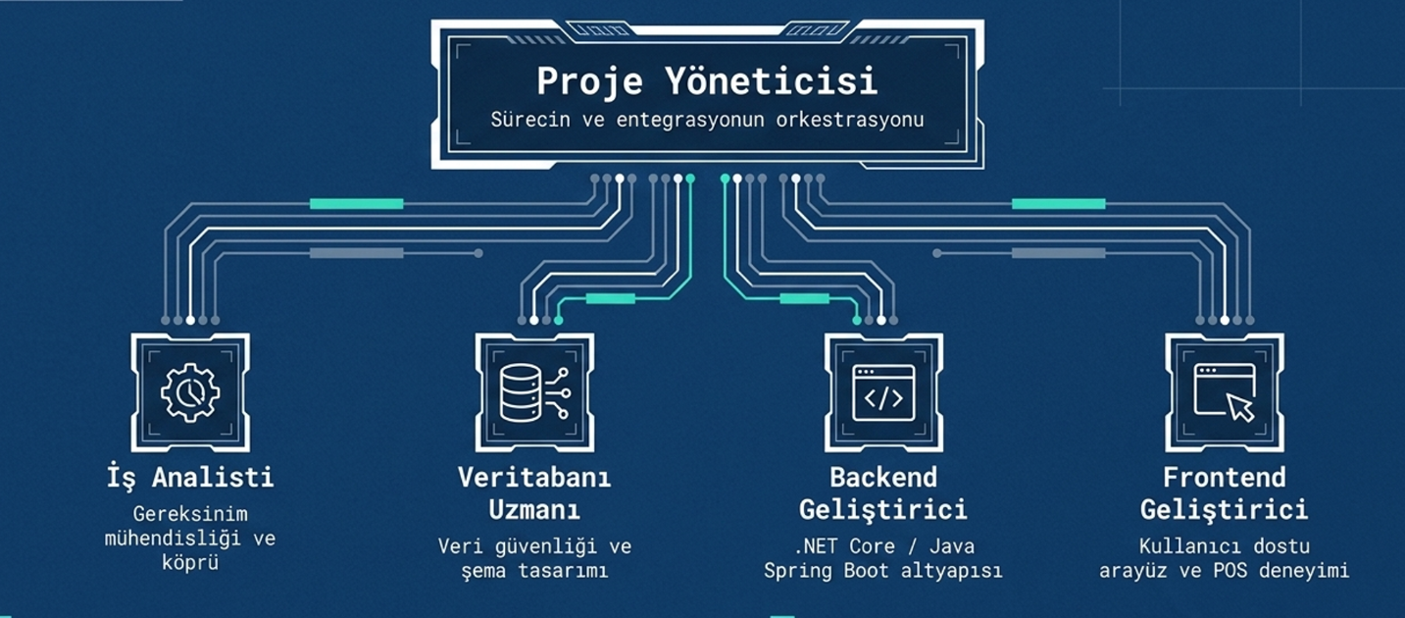
Yüklenici İstihdamı: Proje Ekibimiz

Slide 8
Kapsamın Tanımlanması ve Planlanması: Kontrolsüz büyüme riski olan "Kapsam Sapması" (Scope Creep) tehlikesine karşı projenin sınırları net olarak çizilmiştir.
Kapsam İçi (Teslimatlar): SQL tabanlı ilişkisel veri şeması, Node.js RESTful API backend servisi, React Native garson/mutfak arayüzleri ve UAT test raporları.
Kapsam Dışı (Out of Scope): Üçüncü parti paket servis (Getir, Yemeksepeti vb.) API entegrasyonları, harici mobil sadakat uygulamaları ve muhasebe modülleri.
Kapsamın Doğrulanması (Müşteri Onayı) ve Değişiklik Kontrolü: Kapsamda yapılacak herhangi bir değişiklik, raporda oluşturulan İletişim RACI Matrisi'ndeki kurallara bağlanmıştır. Değişiklik istekleri değerlendirilirken Proje Yöneticisi (Mehmet) yürütücü (P), Müşteri/Sponsor ise nihai onay merci (A) olarak belirlenmiştir.
Proje Kapsam Yönetimi: Ürün ve Proje Kapsamı Ayrımı, Kapsamın Yönetim Aşamaları
Ürün Kapsamı (Product Scope): Geliştirdiğimiz "Deadline: Restoran Otomasyon Sistemi" yazılımının teknik ve fonksiyonel özellikleridir. Garsonların sipariş girdiği POS, mutfaktaki dijital ekran KDS, reçete tabanlı otomatik Stok & Envanter kontrolü ve müşteri sadakat modülü CRM bu kapsamdadır.
Proje Kapsamı (Project Scope): Bu ürünü teslim etmek için yapılması gereken tüm yönetimsel, mühendislik ve operasyonel çalışmalardır. 11 haftalık zaman, donanım bütçesi ve 5 bilgisayar mühendisinden oluşan insan kaynağı kısıtı altında; analiz, tasarım, kodlama, entegrasyon ve test süreçlerinin tamamını kapsar.

Slide 9




İş Kırılım Yapısı (WBS): Az ve Aşırı Detaylandırma Dengesi
Az Detaylandırma (Görevleri Atlama) Hatasından Kaçınma: Projenin tüm teslimatları hiyerarşik olarak organize edilmiş ve hiçbir kritik adım atlanmamıştır. Toplam 8 ana faaliyet (Analiz, Mimari, Backend, UI/UX, Entegrasyon, Donanım Kurulumu, Sistem Testleri, Final Teslimat) alt iş paketlerine kadar kırılmıştır. Örneğin, donanım kurulumu tek bir blok olarak bırakılmamış; Tablet kurulumu (1.6.1), Ağ altyapısı (1.6.2) ve Termal yazıcı kurulumu (1.6.3) şeklinde eksiksiz detaylandırılmıştır.
Aşırı Detaylandırma (Mikro Yönetim ve Moral Bozukluğu) Hatasından Kaçınma: Projede WBS yönetimsel bir ilke olarak "Süre Kuralı" ile dizayn edilmiştir. Hiçbir iş paketi ekibi boğacak veya moral bozacak şekilde saatlik veya günlük mikro görevlere (Örn: "Arayüz buton renginin değiştirilmesi" gibi) bölünmemiştir. Kontrolü kolaylaştırmak adına iş paketleri makul süre sınırları (en fazla 4 hafta) içinde tutulmuştur.

Slide 10
WBS Sözlüğü ve İş Paketleri: MIL-STD-881A Standartları ve Çıktı Odaklılık
Akademik Vurgu: Projedeki her bir iş paketinin hedefi, bütçesi ve içeriği MIL-STD-881A gibi uluslararası standartların mantığı gözetilerek "Çıktı Odaklı" tanımlanmıştır. İş kırılım yapısında yer almayan hiçbir iş, proje kapsamında kabul edilmemiştir.
WBS 1.2.1 - Veritabanı Tasarımı (2 Gün): Hedef, sistemin veri mimarisini kurmaktır. Girdi olarak gereksinim analiz raporunu alır, somut çıktı olarak ise jüriye sunulacak olan ER Veritabanı Şeması üretilir.
WBS 1.3.1 - POS Modülü API Servisleri (4 Gün): Sipariş ve masa takibi fonksiyonlarının backendini Express.js ile kodlamayı hedefler. Çıktısı Çalışan Backend API Servisi Kodlarıdır.
WBS 1.6.2 - Ağ Altyapısı ve Lokal Server Kurulumu (2 Gün): İnternet kesildiğinde sistemin lokal ağda en az 24 saat veri kayıpsız çalışmasını hedefler. Çıktısı Fiziksel Kurulum ve Sinyal Test Raporudur.

Slide 11
Sorumluluk Atama Matrisi (LRC / RAM): Sahipsiz Alanların Yok Edilmesi
Organizasyonel Entegrasyon (WBS ve OBS Eşleşmesi): Tanımlanan iş paketleri (WBS), projenin organizasyon yapısındaki (OBS) 5 bilgisayar mühendisiyle (Mehmet, Hüsne, Özlem, Bektaş, Yunus Emre) mantıksal olarak eşleştirilmiştir. Roller; P (Birincil Sorumlu), A (Onay Yetkilisi), R (İnceleyen) ve I (Girdi Sağlayan) sembolleriyle dağıtılmıştır.
"Sahipsiz Alanların" Yok Edilmesi: Proje yönetiminde işlerin ortada kalmasını engellemek adına matrisin her satırında kesinlikle en az ve en fazla bir adet P (Birincil Sorumlu) bulunması sağlanmıştır. Böylece hesap verebilirlik netleştirilmiştir.
*** Görev Dağılımından Örnekler:
Veritabanı Tasarımı (1.2): Sorumluluğum gereği birincil yürütücü P (Bektaş K.) olarak benimdir; analistimiz Yunus Emre ise onay (A) yetkisindedir.
Backend Geliştirme (1.4): Birincil yürütücü P (Hüsne Nur) iken, ben bu sürece teknik veritabanı desteği sağlamak için girdi (I) rolündeyim.
UI/UX Tasarımı (1.5): Birincil yürütücü P (Özlem C.) iken, benim rolüm veritabanı yansıması açısından bilgilendirilecek (N) paydaş olmaktır.

Slide 12
Proje Sınıflandırması: C Türü
neden c türü ?
Karmaşıklık Düzeyi: Proje, orta derecede karmaşık bir yapıya sahiptir.
Teknoloji Yoğunluğu: Proje, "yüksek teknoloji" kategorisinde yer almaktadır. Restoran operasyonları için geliştirilen "offline-first" destekli hibrit mimari, standart çözümlerin ötesinde teknik bir derinlik ve inovasyon gerektirir
Risk ve Kısıt Yönetimi: C Türü sınıflandırması, projenin belirli bir oranda risk barındırdığını vurgular. 11 haftalık kısıtlı zaman dilimi, donanım bütçesi limitleri ve insan kaynağı yönetimi (5 mühendis), bu risklerin disiplinli bir şekilde yönetilmesini zorunlu kılar.

Slide 13
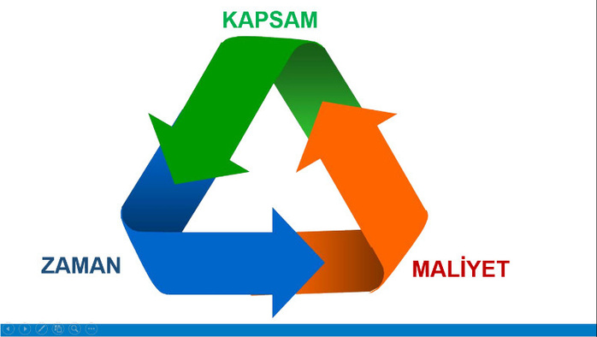
Temel Nitelikler
Emsalsiz(benzersiz)
Geçici(Tekrarlanmaz)
Kaynak Kısıtı(proje üçgeni)
Kontrol Gereksinimi
Restoran operasyonlarına özel "offline-first" hibrit mimari.
Mart 2026 - Haziran 2026 arası net yaşam döngüsü.
5 uzman bilgisayar mühendisi ve donanım bütçesi limitleri.
CPM, PERT ve Gantt şemaları ile sürekli izleme.
Proje; zaman, maliyet ve kapsamdan oluşan "Proje Üçgeni" kısıtlarına tabidir.
Zaman: 11 Haftalık uygulama süresi.
Maliyet: Donanım bütçesi limitleri.
Kapsam: Hibrit otomasyon çözümü

Slide 14
Planlama ve Kontrol
Projenin yüksek teknik karmaşıklığı nedeniyle sistematik izleme zorunludur:
Ağ Modelleri: CPM (Kritik Yol Yöntemi) kullanımı.
İzleme: PERT ile olasılıksal süreç takibi.
Zamanlama: Gantt şeması ile sürekli denetim.

Slide 15
Kapsam Yönetimi Disiplini
Proje Yönetimi ve kapsam yönetiminin temelini şu süreçler oluşturur:
Kapsam Planlama: Kapsam bildirimi, ana iş kalemleri ve gereksinimler.
Kapsam Tanımlama: İş Kırılım Yapısı (WBS) ile yönetilebilir parçalara ayırma.
Kapsam Doğrulama: Müşteri/Sponsor onayı ve iç denetim.
Kapsam Kontrolü: Performans raporlarının izlenmesi.
LRC (Doğrusal Sorumluluk Çizelgesi): WBS ve Organizasyonel Kırılım Yapısını (OBS) birleştirerek her iş paketi için P (Sorumlu), A (Onaylayan) rollerini netleştirir.
Sınıflandırma Özeti
Kategori | Tanım
amaç | yeni ürün geliştirme
sektör | yazılım ve hizmet
teknoloji | Yüksek (Hibrit Mimari)
karmaşıklık | C Türü (Orta)

Slide 16
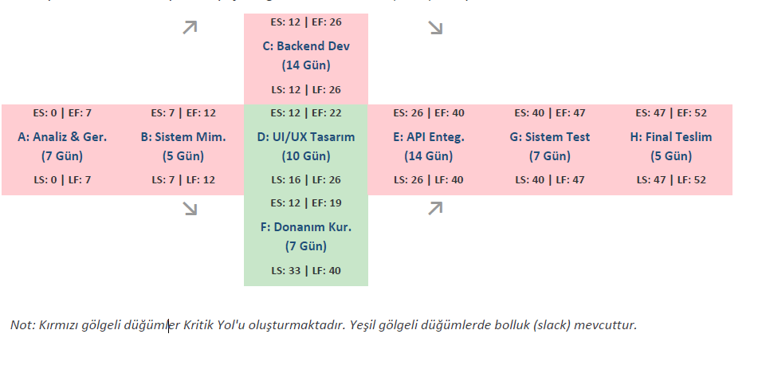
AON (Activity-on-Node) Şebeke Diyagramı Layout Tablosu
Kritik yolumuz: A-B-C-E-G-H
AON şebeke modelinde her faaliyet bir düğüm (node) ile temsil edilir.
Düğümün içinde faaliyetin süre, erken/geç başlama ve erken/geç bitiş değerleri gösterilir.
Oklar ise faaliyetlerin öncelik yönünü temsil eder. Aşağıda Deadline projesinin AON şebekesinin hiyerarşik layout gösterimi sunulmaktadır.
Kırmızı düğümler kritik yol üzerindeki faaliyetleri, yeşil düğümler ise bolluklu (slack) faaliyetleri ifade eder.

Slide 17
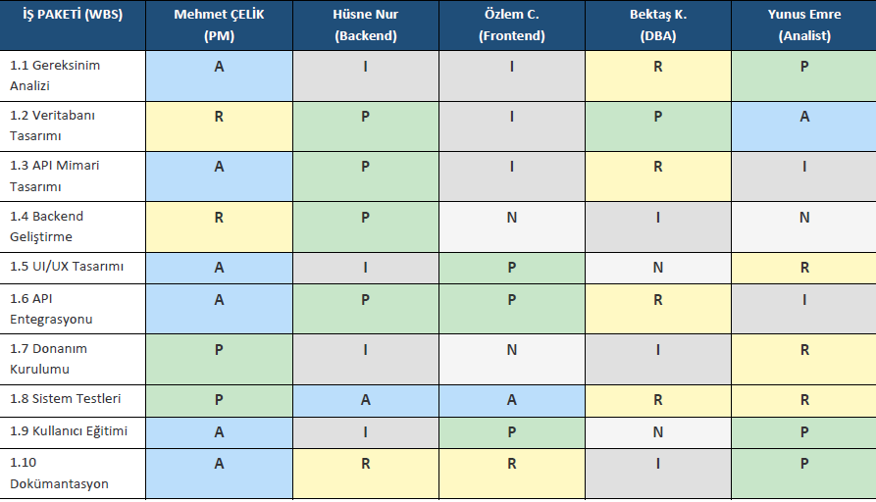
SORUMLULUK ATAMA MATRİSİ (LRC / RAM)
Sorumluluk Sembolleri:
•
P (Primary - Birincil Sorumluluk): İş paketini fiilen gerçekleştiren ve tamamlamaktan sorumlu olan ana yürütücü.
•
A (Approval - Onay Yetkisi): İş paketinin çıktısını denetleyen, nihai onayı veya reddi veren yetkili merci.
•
R (Review - İnceleme): Çıktıları kalite standartlarına göre inceleyen, geri bildirim sunan paydaş.
•
I (Input - Girdi Sağlayıcı): Çalışma yapılırken teknik veya operasyonel veri/bilgi desteği sağlayan ekip üyesi.
•
N (Notification - Bilgilendirilecek): Çalışmanın durumu veya sonuçları hakkında kendisine resmi rapor sunulan paydaş.
•
B (Begin - Başlatıcı): İlgili iş paketinin start almasını tetikleyen ve başlatan birim.

Slide 18
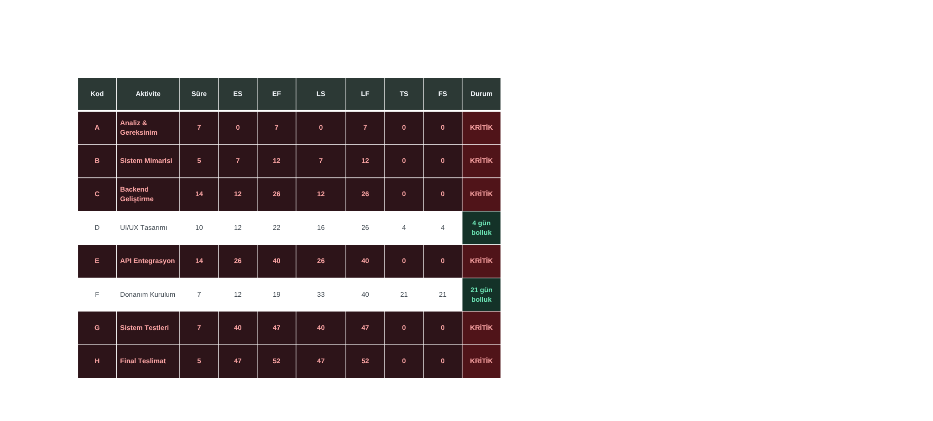


Bolluk (Slack/Float) Hesaplamaları
📐 BOLLUK (SLACK) NEDIR?
Bir faaliyetin, projesüresini geciktirmeden ne kadar ertelenebileceğini gösteren esneklik payıdır.
• Bolluk = 0 olan faaliyetler → Kritik Faaliyetler (kritik yol üzerindedir)
• Bolluk > 0 olan faaliyetler → Esnekliğe sahip, belirli birsüre ertelenebilir
Toplam Bolluk (Total Slack)
TS = LS − ES = LF − EF
SerbestBolluk (Free Slack)
FS = min{ES(ardıl)} − EF(mevcut)
TS Toplam Bolluk:
Faaliyetin projeyi geciktirmeden kaç gün ertelenebileceğini gösterir. TS = 0 → Kritik faaliyet!
FS Serbest Bolluk:
Faaliyetin ardıllarını geciktirmeden kaç gün ertelenebileceğini gösterir. FS ≤ TS her zaman geçerlidir.
🔑 Kritik Yol Analizi:
Kritik Yol: A → B → C → E → G → H (52 gün) — Bu yol üzerindeki herhangi bir gecikme tüm Deadline projesinin teslimini geciktirir. D (UI/UX) ve F (Donanım) aktiviteleri esnekliğe sahiptir.
💡 Tablo Yorumu:
Kırmızı satırlar sıfır bolluğa sahip kritik faaliyetleri gösterir. Donanım Kurulumu (F) 21 gün ile en yüksek esnekliğe sahip faaliyettir.
⚠️ Kritik Kural:
Toplam Bolluğu sıfır (0) olan faaliyetler Kritik Faaliyetlerdir. Bu faaliyetler üzerindeki en ufak bir gecikme tüm projeyi geciktirir!

Slide 19

Öncül-Ardıl Gecikme (Lead-Lag) İlişkileri
🔗 4 TEMEL İLIŞKI TÜRÜ (AON ŞEBEKE)
📐 SS/FF KISITLAMALI İLERI/GERI GEÇIŞ HESAPLAMA ÖRNEĞI
FS FINISH-TO-START:
A bitmeden B başlayamaz. Standart (geleneksel) ilişki türüdür.
1. İleri Geçiş Kuralları
2. Geri Geçiş Kuralları
SS Kısıtı ile ES (Erken Başlama) Hesabı:
ES(B) >= ES(A) + SS_lag
FF Kısıtı ile EF (Erken Bitiş) Hesabı:
EF(B) >= EF(A) + FF_lag
Sonuç: En büyük (max) değer alınır!
SS Kısıtı ile LS (Geç Başlama) Hesabı:
LS(A) <= LS(B) - SS_lag
FF Kısıtı ile LF (Geç Bitiş) Hesabı:
LF(A) <= LF(B) - FF_lag
Sonuç: En küçük (min) değer alınır!
SS START-TO-START:
A başlamadan B başlayamaz. SS=2 → B, A'dan en erken 2 gün sonra başlar.
Örnek:
Backend(C) = 14 gün, UI/UX(D) = 10 gün
C-D arası: SS=3, FF=1
D: ES = max(?, ES_C + 3) = 15
Normal şartlarda EF = 15 + 10 = 25
FF kısıtı → EF >= EF_C + 1 = (12+14)+1 = 27
EF = 27 (En erken bitiş)
FF FINISH-TO-FINISH:
A bitmeden B bitiremez. FF=2 → B, A'dan en erken 2 gün sonra biter.
SF START-TO-FINISH:
A başlamadan B bitemez. Nadir kullanılır.
⚡ LEAD-LAG'IN SAĞLADIĞI FAYDALAR
• OVERLAP (ÖRTÜŞTÜRME): AKTIVITELERI SIKIŞTIRMA VE ÜST ÜSTE BINDIRME IMKÂNI SAĞLAR
• BIR ARDIL AKTIVITE, ÖNCÜLÜNÜN BITMESINI BEKLEMEK ZORUNDA KALMAZ
• GELENEKSEL CPM'DE 30 GÜN SÜREN PROJE, KISITLAMALARLA 18 GÜNE INDIRILEBILIR
• BIREYSEL AKTIVITE ZAMANLARINI MANIPÜLE ETMEDE DAHA FAZLA ESNEKLIK SAĞLAR
💡 Metodoloji Notu:
Gecikmeli kısıtlar (Lead/Lag), faaliyetlerin birbirinin tamamlanmasını beklemeden paralel şekilde yürütülmesini sağlar. Bu kısıtlar, Fast-Tracking sıkıştırma stratejilerinde ve şebeke çevrim sürelerinin optimize edilmesinde kritik rol oynar.
💡 Deadline Projesi Avantajı:
Backend (C) ve UI/UX (D) arasında SS=3 kısıtı kullanarak, tasarımcıların backend API şeması hazır olur olmaz çalışmaya başlaması sağlanır → 4 günlük overlap kazancı!

Slide 20


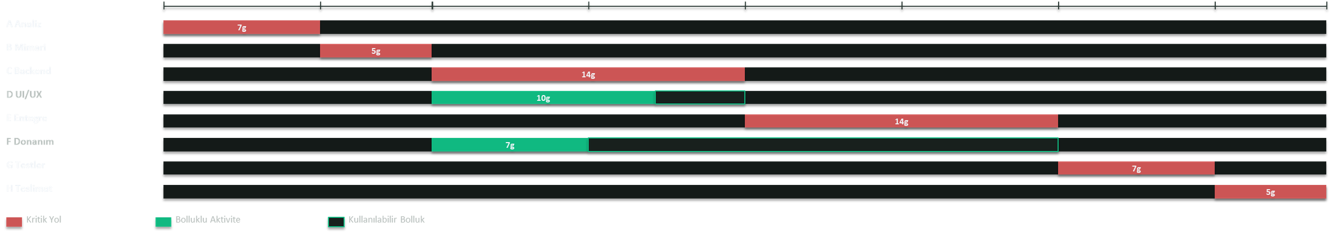
AktiviteBölümleme ve Sıkıştırma
Bölünmeyi Etkileyen Faktörler
Aktivite Bölümleme Nedir?
• Teknik/mantıksal sınırlamalar: Her aktivite bölünebilir olmayabilir
• Hazırlık süreleri: Bölünmüş görevleri yeniden başlatmak için ek süre gerekebilir
• Kaynak yönetimi: Paralel çalışma kaynakları zorlayabilir
• İş tutarlılığı: Bölünme kalite kaybına yol açabilir
• Yönetim politikası: İşlerin bölünmesine ilişkin kurumsal kurallar
• Gecikme kısıtlamalarını (SS, FF) geleneksel AON'a dönüştürmek için aktiviteler parçalara ayrılır
• Bölümlemeden sonra geleneksel ileri/geri geçiş yapılabilir
• Aktiviteleri üst üste bindirerek (overlap) proje süresini kısaltır
Bölümleme Örneği
A=10, B=10, C=10 gün (seri = 30 gün)
A-B arası SS=2, FF=2 | B-C arası SS=2, FF=2
Sonuç bölümleme:
A → A₁(2) + A₂(8)
B → B₁(2) + B₂(6) + B₃(2)
C → C₁(8) + C₂(2)
Toplam süre: 30 gün → 14 gün (%53 kazanç!)
📊 Gantt Analizi: Bölünmüş aktivitelerde fiziksel boşluklar oluşabilir. Bu boşluk, ilgili parçanın kritik yol üzerinde olmaması durumunda projeyi geciktirmez. Ancak kritik yol üzerindeki bir parçanın gecikmesi tüm projeyi geciktirir.
📊 Deadline Projesi — Erken Başlangıç Gantt Şeması ve Sıkıştırma Analizi
💡 Şema Okuma Notu: Düz renkli çubuklar faaliyet sürelerini, kesikli çizgili boşluklar ise faaliyetlerin ardıllarını veya proje teslimatını geciktirmeden kullanabileceği serbest esneklik sürelerini (Free Slack) temsil eder.
🚀 Sıkıştırma Fırsatı: Backend (C) ve UI/UX (D) arasına SS=3 kısıtı uygulanarak D'nin ES değeri 12'den 15'e çekilir, toplam proje süresi overlap sayesinde optimize edilebilir. Donanım (F) aktivitesinin 21 gün bolluğu sayesinde kaynak çakışması önlenir.

Slide 21
DoğrusalProgramlama (LP) ile CPM
📐 Deadline Restoran Otomasyon — LP Formülasyonu ve Çözümü
🧮 LP ILE CPM FORMÜLASYONU
• Şebeke problemleri doğrusal program (LP) olarak formüle edilip standart algoritmalarla çözülebilir
• Çok sayıda aktivite içeren karmaşık şebekelerde manuel analiz yerine kullanılır
• Karar değişkenleri: Her olay düğümünün başlangıç zamanı (t_i)
LP FORMÜLASYONU & KISITLAR
✓ LP OPTIMAL ÇÖZÜMÜ
Minimize: t_8 (proje bitiş zamanı)
Kısıtlar:
t_2 − t_1 >= 7 (A: Analiz)
t_3 − t_2 >= 5 (B: Mimari)
t_4 − t_3 >= 14 (C: Backend)
t_5 − t_3 >= 10 (D: UI/UX)
t_6 − t_4 >= 14 (E: Entegrasyon)
t_6 − t_5 >= 0 (D→E bağımlılık)
t_6 − t_3 >= 7 (F: Donanım)
t_7 − t_6 >= 7 (G: Testler)
t_8 − t_7 >= 5 (H: Teslimat)
t_1 = 0
• t₁ (Başlangıç) → 0
• t₂ (Analiz sonu) → 7
• t₃ (Mimari sonu) → 12
• t₄ (Backend sonu) → 26
• t₅ (UI/UX sonu) → 22
• t₆ (Enteg./Don. sonu) → 40
• t₇ (Test sonu) → 47
• t₈ (Proje Bitiş) → 52 gün
Genel LP Formülasyonu
Minimize: t_n
Kısıtlar: t_j − t_i >= L_ij ∀(i,j)∈A
t_1 = 0, t_i >= 0 ∀i∈N
🔍 LP ve CPM İlişkisi
• LP'deki bağlayıcı olmayan kısıtların bolluğu → ilgili aktivitenin bolluğunu temsil eder
• Toplam bolluğu bulmak için LP üzerinde duyarlılık (aralık) analizi yapmak gerekir
• Her L_ij değerinin optimal çözümü değiştirmeden artırılabileceği miktar = aktivitenin toplam bolluğu
• En erken zamanları garanti etmek için amaç fonksiyonuna ε∑t_i ceza terimi eklenebilir
✅ Doğrulama: LP çözümü t=(0,7,12,26,22,40,47,52) → CPM kritik yol analizi ile tam uyumludur. Bağlayıcı olmayan kısıt bolluğu: D=4 gün, F=21 gün.
💡 Model Yorumu: Kısıtlar, düğümler arasındaki faaliyet sürelerini sınırlar. Model çözüldüğünde elde edilen t_i değerleri faaliyetlerin en erken başlama zamanları olan CPM sonuçlarıyla tam uyum gösterir.
📌 Neden LP? Büyük şebekeler için öncül-ardıl ilişkilerinin manuel analizi çok yorucu olduğundan yazılım tabanlı LP çözücüleri gereklidir.

Slide 22
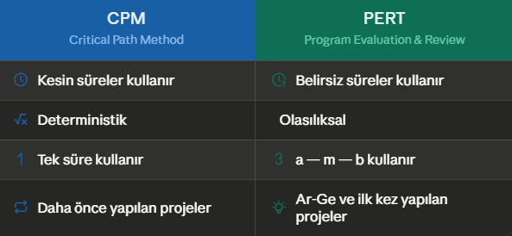
BELİRSİZLİK ALTINDA PERT ANALİZİ
PERT Tekniğinin Amacı;
CPM, sürelerin kesin olarak bilindiği projelerde kullanılır.
PERT, süre belirsizliği bulunan yazılım, Ar-Ge ve yenilikçi projelerde tercih edilir.
Belirsizlikleri dikkate alarak daha gerçekçi proje süresi tahminleri yapılmasını sağlar.

Slide 23
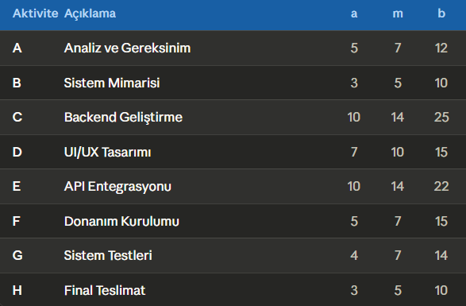
PERT'te her faaliyet için üç farklı süre tahmini kullanılır:
İyimser Süre (a): En kısa süre
En Olası Süre (m): Beklenen süre
Kötümser Süre (b): En uzun süre
Bu tahminler, uzman görüşlerine dayanan Delphi Tekniği ile belirlenir.
Deadline Restoran Otomasyon Sistemi projesi için belirlenen üçlü süre tahminleri yandaki tabloda verilmiştir:

Slide 24


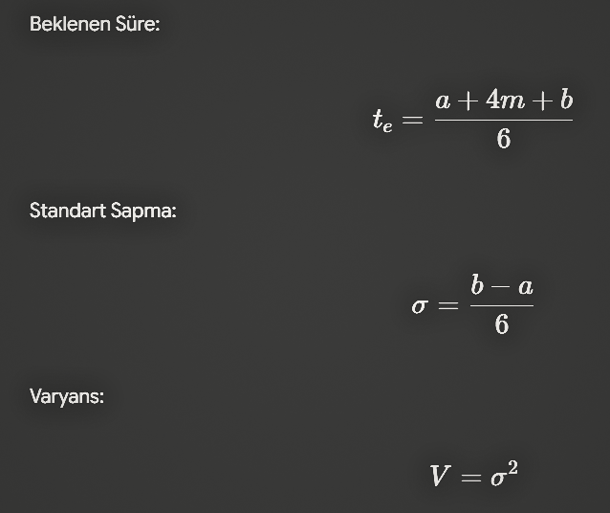
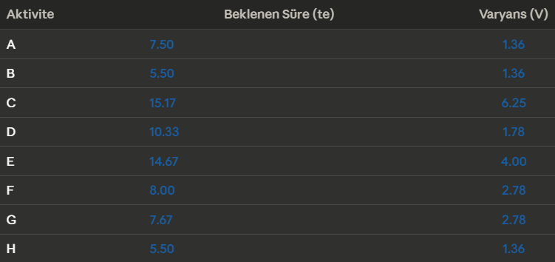
PERT yöntemine göre faaliyet süreleri istatistiksel olarak Beta Dağılımına uyar.
Bu yaklaşımla: Beklenen Süre ve Varyans değerleri aşağıdaki formüllerle elde edilir:
Bu formüller kullanılarak elde edilen beklenen süre ve varyans değerleri aşağıdaki tabloda gösterilmektedir.

Slide 25

Kritik Yol Hesaplamaları
A → B → C → E → G → H
Kritik Yolun Beklenen Süresi
μ = 7.50 + 5.50 + 15.17 + 14.67 + 7.67 + 5.50
μ = 56.01 gün
⭐ Merkezi Limit Teoremine göre kritik yol üzerindeki faaliyet sürelerinin toplamı yaklaşık normal dağılım gösterir. Bu nedenle proje tamamlanma olasılıkları Z-Skoru ile hesaplanabilir.
Kritik Yol Varyansı
Vp = 1.36 + 1.36 + 6.25 + 4.00 + 2.78 + 1.36
Vp = 17.11
Kritik Yol Standart Sapması
σ = √17.11 = 4.14 gün

Slide 26

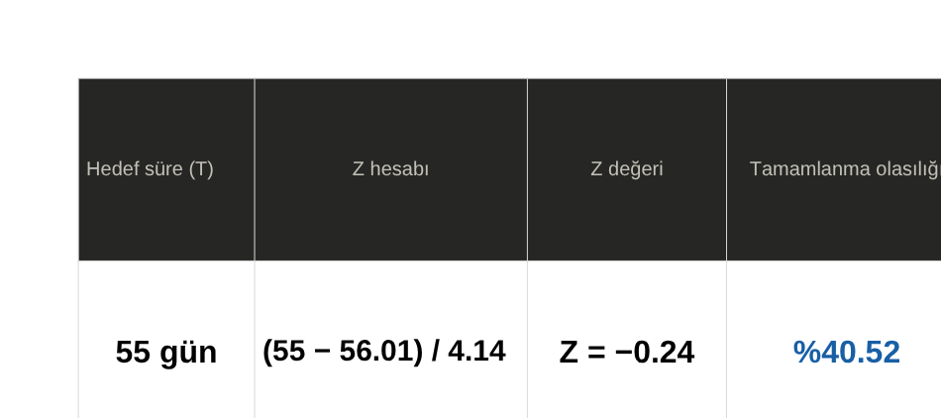

Proje Tamamlanma Olasılığı (Z-Skoru)
Z-Skoru formülü:
(T: Hedeflenen proje süresi)
%90 güven düzeyinde tamamlanma süresi:
T = μ + ( Z × σ )
= 56.01 + (1.29 × 4.14)
= 61.35 gün
Projenin 60 gün içerisinde tamamlanma olasılığı yaklaşık yüzde 83 olarak hesaplanmıştır. Bu nedenle proje planlamasında yaklaşık 61 günlük sürenin daha güvenli bir tamamlanma süresi olduğu sonucuna ulaşılmıştır.

Slide 27
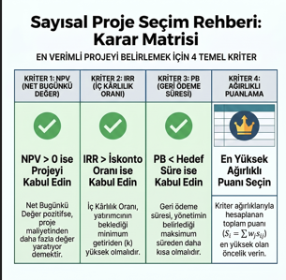
Proje Analizi ve Seçim Modelleri
Kurumların yatırım kararı alırken kullandığı modeller ikiye ayrılır.
Sayısal Olmayan Modeller: Operasyonel zorunluluk (manuel adisyonun artık yetersiz kalması) veya rekabet zorunluluğu.
Sayısal Modeller: Finansal veya puanlamaya dayalı net matematiksel analizler.
Sayısal Seçim ve Puanlama Kriterleri
Finansal Modeller: Projenin kabulü için NPV (Net Bugünkü Değer) > 0 olmalı ve IRR (İç Kârlılık Oranı) hedefleri tutturulmalıdır. Geri ödeme süresi (PB) hesaplanmalıdır.
Ağırlıklı Faktör Puanlama Modeli: Şirketin stratejik hedeflerine uyum, teknolojik altyapı, maliyet ve risk kısıtlarına verilen yüzdelik ağırlıkların (örn: %40 strateji, %30 ROI) çarpılarak en yüksek puanlı projenin (Deadline) seçilmesi

Slide 28
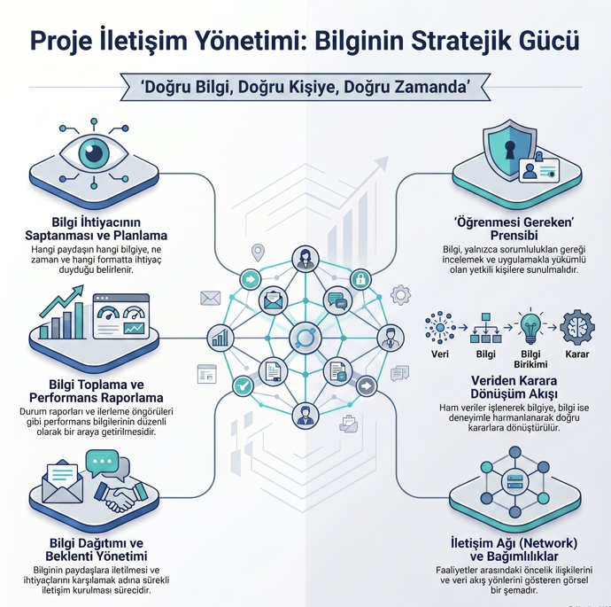
Proje İletişim Yönetimi
Doğru Bilgi, Doğru Kişiye, Doğru Zamanda
İletişim yönetimi; bilgi ihtiyacının saptanması, bilginin toplanması, dağıtımı ve paydaş beklentilerinin yönetilmesi süreçlerini kapsar.
Temel Sorular: Kim, hangi bilgiye, ne zaman ihtiyaç duyar? Herkes tüm bilgilere sahip olmalı mı?

Slide 29
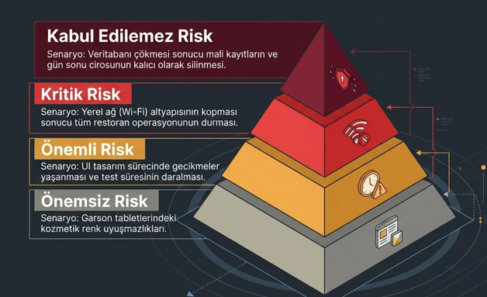
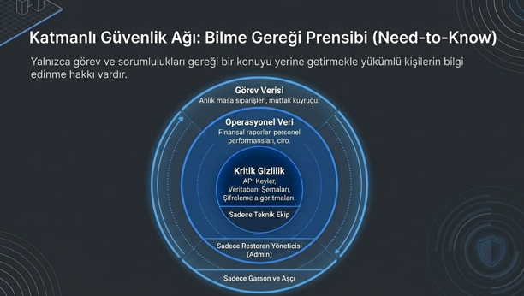
İletişimde Gizlilik: Bilme Gereği Prensibi
Proje Risk Yönetimi ve Risk Tipleri
Bilginin yalnızca görev ve sorumlulukları gereği bir konuyu öğrenmek veya incelemekle yetkili kişilere verilmesi prensibidir.
Kabul Edilemez Risk: Ciddi mali kayıp (Örn: Tüm adisyon/fatura veritabanının çökmesi).
Kritik Risk: Kayda değer mali kayıplar (Örn: Sipariş ağının donanım arızası yüzünden durması).
Önemli Risk: İşletme sorunlarına yol açan gecikmeler.
Deadline projesi restoran finansalları ve kullanıcı verileri barındıracağından, bilgiler sadece Proje Yöneticisinin onayı ve yetkilendirmesi dahilinde paylaşılmalı, sözleşme gizlilik şartlarına uyulmalıdır.
Önemsiz Risk: Ciddi bir soruna neden olmayan tolere edilebilir hatalar.

Slide 30
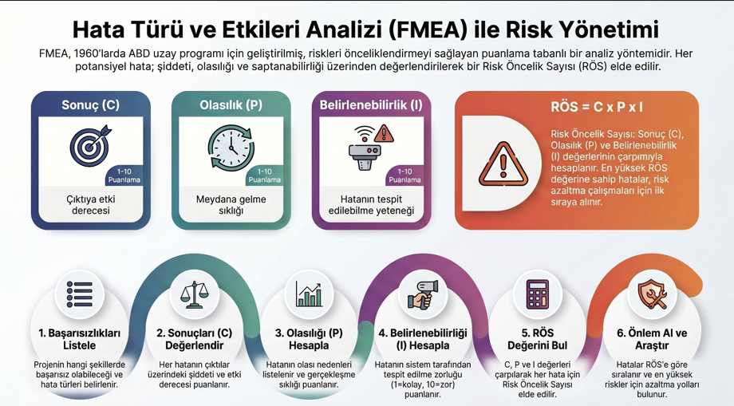
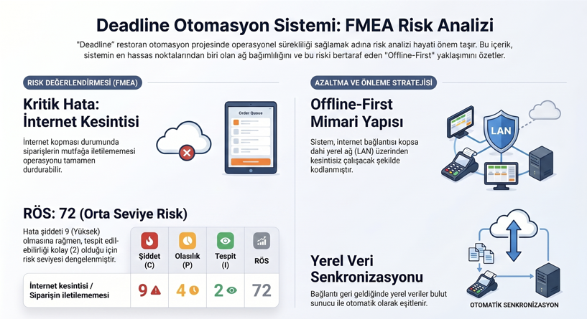
Hata Türü ve Etkileri Analizi (FMEA)
Deadline İçin Örnek FMEA Tablosu
Hata: İnternet kesintisi yüzünden siparişin mutfağa düşmemesi.
C (Şiddet): 9 (Yüksek - müşteri kaybı)
P (Olasılık): 4 (Orta/Düşük)
I (Tespit): 2 (Çok kolay - anında fark edilir)
RÖS: 9x4x2 = 72 (Orta seviye risk)
Azaltma Stratejisi: Sistemin "Offline-First" (yerel ağda internetsiz de çalışabilme) mimarisiyle kodlanması.
Uzay programlarında geliştirilen bu modelle riskler nicel olarak hesaplanır.
Formül: Risk Öncelik Sayısı (RÖS) = C x P x I
C (Sonuç/Şiddet): Hatanın çıktıya etki derecesi.
P (Olasılık): Hatanın meydana gelme sıklığı.
I (Belirlenebilirlik): Hatanın tespit edilebilme yeteneği.

Slide 31
TEŞEKKÜRLER
Mehmet ÇELİK---Hüsne Nur KURT---Özlem CESUROĞLU---Bektaş KESLER---Yunus Emre ÖZERGİN

